Slide 1

Inteligencia Artificial
TP - Entrega 1
- Gioria, Emiliano
- Rico, Andres
- Rebechi, Esteban

Slide 2
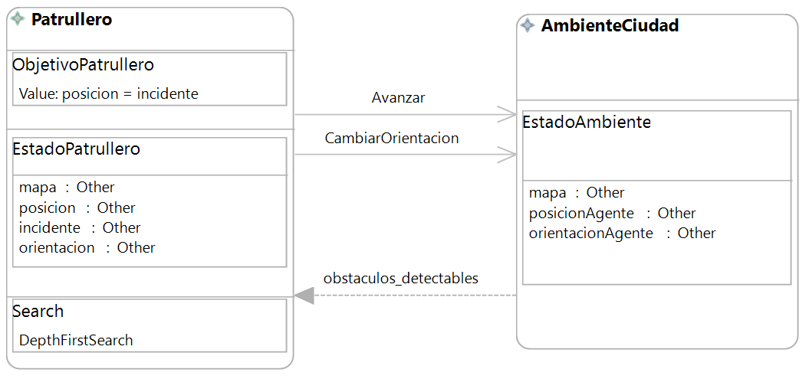
Modelo Idem-IA

Slide 3
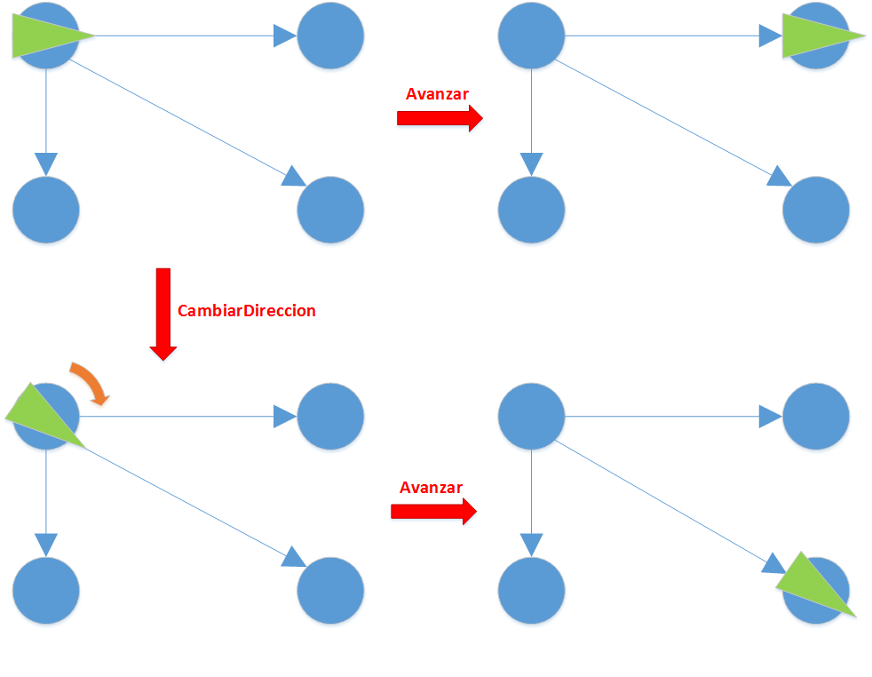
Acciones

Slide 4
Estructuras de datos
Mapa
Orientación
Posición
Incidente

Slide 5
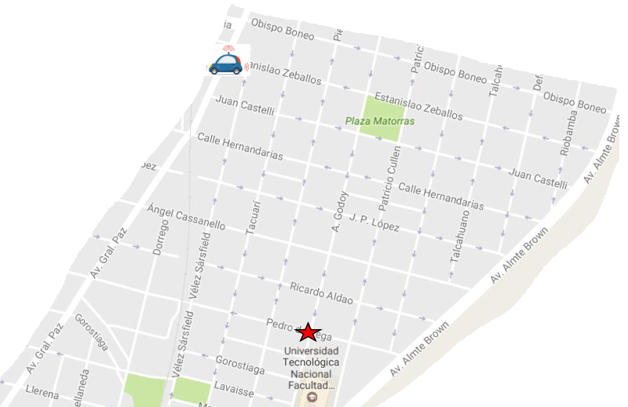
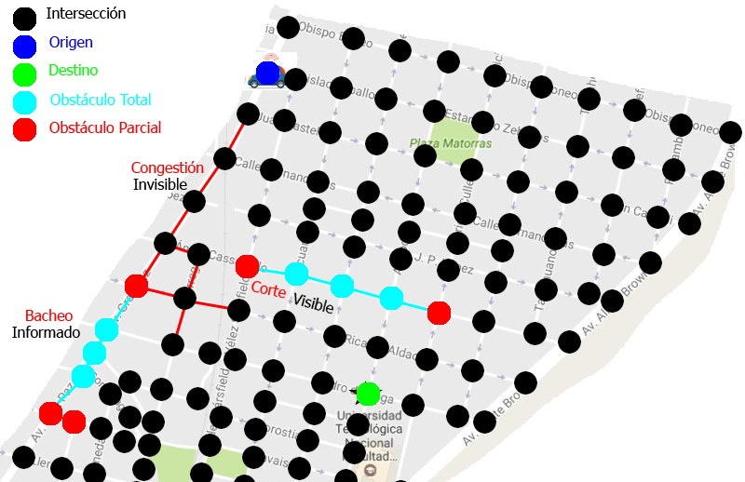
Abstracción de mapa

